Slide 1
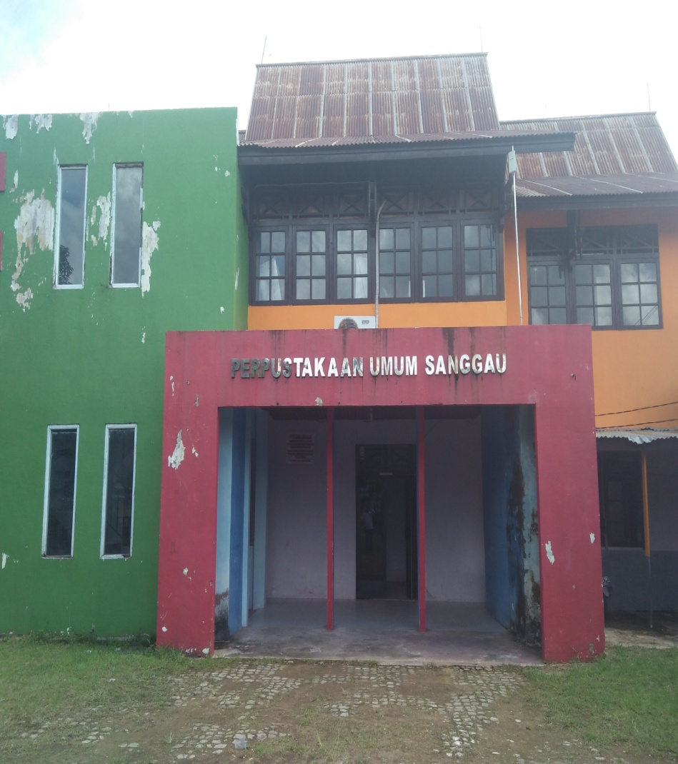
Sejarah Singkat
Dibentuk pada tahun 1989 dan pada tahun 2021 berdasarkan Perda No. 4 Tahun 2001 ditetapkan sebagai UPT. Perpustakaan Daerah
Kemudian menjadi Perpustakaan Daerah Kab. Sanggau Pada tahun 2007 berdasarkan Perda No. 21 Tahun 2007 menjadi kesatuan dalam Satuan Kerja Perangkat Daerah pada Kantor Kerasipan dan Perpustakaan Daerah Kabupaten Sanggau , selanjutnya diatur dalam Perbup Nomo 55 Tahun 2016 menjadi Dinas Kearsipan dan Perpustakaan Kabupaten Sanggau

